Slide 1

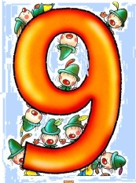






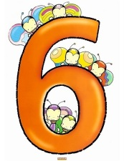
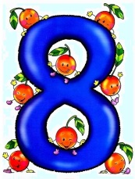

Игра для детей старшего дошкольного возраста

Slide 2




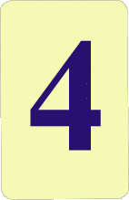

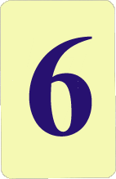

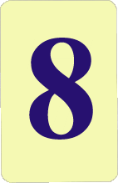


Сколько снежинок?

Slide 3

Сколько снежинок?

Slide 4


Сколько домов?

Slide 5

Сколько домов?

Slide 6

Сколько ракет?

Slide 7

Сколько ракет?

Slide 8

Сколько кастрюль?

Slide 9

Сколько кастрюль?

Slide 10

Сколько рыбок?

Slide 11

Сколько рыбок?

Slide 12
Сколько кусочков арбуза?

Slide 13

Сколько кусочков арбуза?

Slide 14

Сколько цветов в вазе?

Slide 15

Сколько цветов в вазе?

Slide 16

Сколько шариков?

Slide 17

Сколько шариков?

Slide 18

Сколько ягодок земляники?

Slide 19

Сколько ягодок земляники?

Slide 20
Сколько апельсинов в ящике?

Slide 21

Сколько апельсинов в ящике?

Slide 22



